Slide 1



Creando nuestra primera App desde cero
Javier Suárez
Software Engineer, Microsoft
@jsuarezruiz
/JavierSuarezRuiz

Slide 2
Usando Visual Studio

Slide 3
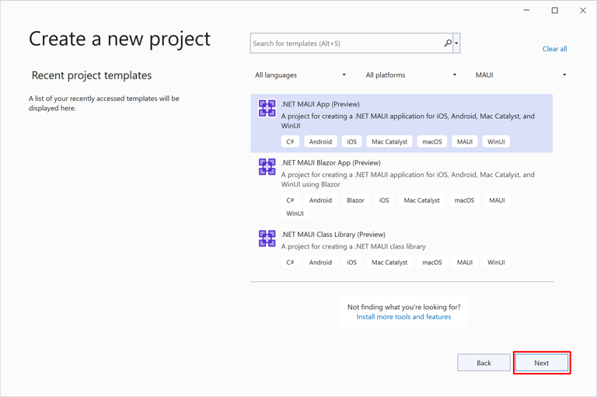
Crear proyecto .NET MAUI

Slide 4
Usando CLI

Slide 5
Crear proyecto .NET MAUI usando CLI
Para crear un proyecto usa el siguiente comando:
dotnet new maui

Slide 6
Javier Suárez
Software Engineer, Microsoft
javiersuarezruiz@hotmail.com
javiersuarezruiz.wordpress.com
@jsuarezruiz
/JavierSuarezRuiz

